Slide 1
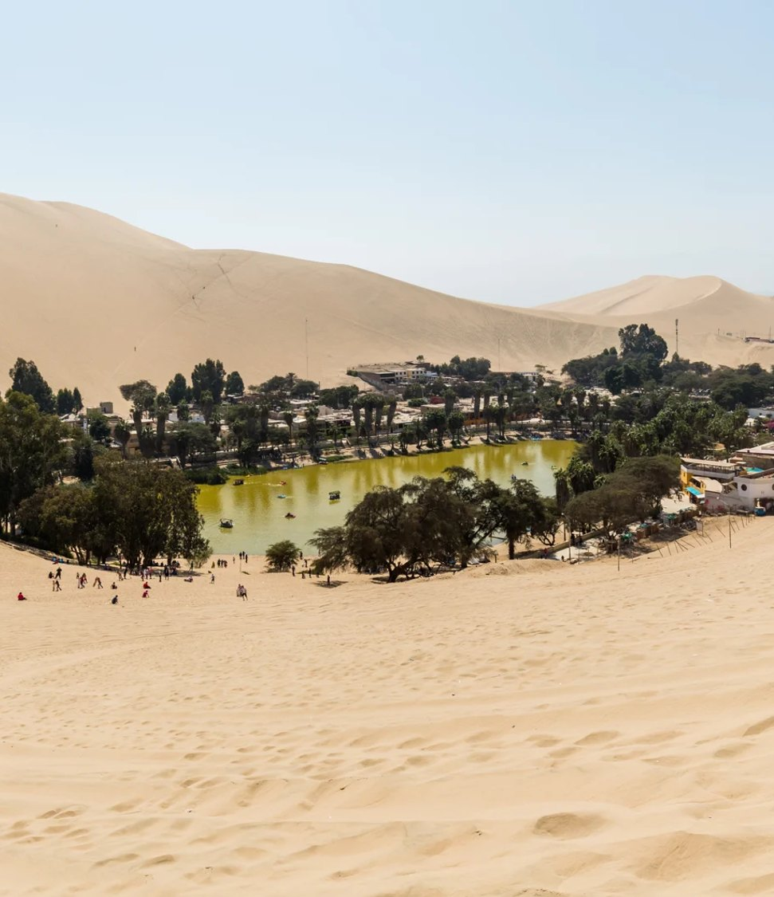


GREEN SOLUTIONS GROUP
REPÚBLICA DEL PERÚ
Lima · 2026
Agroexportación y seguridad hídrica.
Una propuesta para evaluar la eficiencia del agua en cada predio.
EVERGREEN® · ECOSORB® · ECOFERT®
Septiembre de 2026 · Propuesta de cooperación agrícola
Notes:
https://commons.wikimedia.org/wiki/File:Oasis_de_Huacachina,_Ica,_Per%C3%BA,_2015-07-29,_DD_18.JPG
https://creativecommons.org/licenses/by-sa/4.0/
Redimensionado y recortado para la presentación

Slide 2
EL MERCADO
Exportaciones agrícolas y exposición climática
US$ 15 013 M
+17,3 %
46 %
agroexportaciones al cierre de 2025 [1]
crecimiento nominal frente a 2024, según MIDAGRI [1]
del territorio con vulnerabilidad alta o muy alta a El Niño y al cambio climático [2]
La cifra comercial corresponde a 2025. El indicador territorial procede del informe del Banco Mundial de 2023 y no representa el porcentaje de cultivos afectados en una campaña concreta.
Green Solutions · Perú · Septiembre de 2026
1
Notes:
[1] MIDAGRI. Cierre de agroexportaciones 2025, publicado en febrero de 2026. https://www.gob.pe/institucion/midagri/noticias/1350416-midagri-peru-supero-ventas-por-agroexportaciones-en-mas-de-usd-15-mil-millones-al-cierre-del-2025
[2] Banco Mundial. Peru: Strategic Actions Toward Water Security, 2023. https://www.worldbank.org/en/topic/water/publication/peru-strategic-actions-toward-water-security
[3] INAIGEM. Inventario Nacional de Glaciares y Lagunas de Origen Glaciar, 2023. https://repositorio.inaigem.gob.pe/items/7029db53-5118-4e93-8b2a-71e6e26db5f6
[4] MIDAGRI. Cierre de agroexportaciones 2024, publicado en febrero de 2025. Valores por producto. https://www.gob.pe/institucion/midagri/noticias/1107223-record-historico-gobierno-agroexportaciones-cierran-el-2024-con-un-record-de-us-12-700-mil-millones-en-ventas
[5] SENASA. Ica, Piura y Lambayeque: principales regiones productoras de uva, 2024. https://www.gob.pe/institucion/senasa/noticias/962524-ica-piura-y-lambayeque-son-las-principales-regiones-productoras-de-uva
[6] MIDAGRI. Crecimiento del sector agropecuario en 2024. https://www.gob.pe/institucion/midagri/noticias/1103728-midagri-sector-agropecuario-crecio-4-9-el-2024-impulsado-por-el-subsector-agricola-y-pecuario
Consulta: 28/09/2026. Las prioridades comerciales y el protocolo son propuestas de Green Solutions.

Slide 3
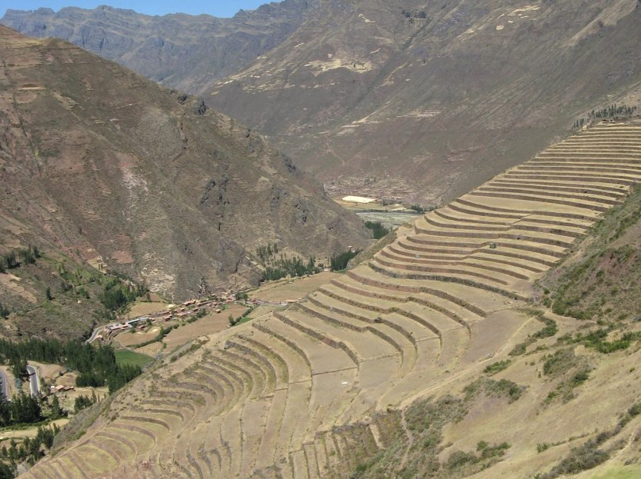
LA RESTRICCIÓN
Costa árida, riego y variabilidad del agua
El Banco Mundial identifica la seguridad hídrica como un factor decisivo para la economía y la agricultura peruanas [2].
La costa concentra agricultura irrigada en un entorno árido. El diagnóstico debe considerar la cuenca y el acceso real al agua de cada predio.
El inventario INAIGEM de 2023 registra una pérdida del 56 % de la superficie glaciar en unas seis décadas [3].
El retroceso glaciar no se traduce directamente en el mismo porcentaje de reducción de agua de riego. Se requieren datos de la cuenca.
Terrazas históricas de Písac. James Santangelo, CC0. Fotografía de contexto.
Green Solutions · Perú · Septiembre de 2026
2
Notes:
[1] MIDAGRI. Cierre de agroexportaciones 2025, publicado en febrero de 2026. https://www.gob.pe/institucion/midagri/noticias/1350416-midagri-peru-supero-ventas-por-agroexportaciones-en-mas-de-usd-15-mil-millones-al-cierre-del-2025
[2] Banco Mundial. Peru: Strategic Actions Toward Water Security, 2023. https://www.worldbank.org/en/topic/water/publication/peru-strategic-actions-toward-water-security
[3] INAIGEM. Inventario Nacional de Glaciares y Lagunas de Origen Glaciar, 2023. https://repositorio.inaigem.gob.pe/items/7029db53-5118-4e93-8b2a-71e6e26db5f6
[4] MIDAGRI. Cierre de agroexportaciones 2024, publicado en febrero de 2025. Valores por producto. https://www.gob.pe/institucion/midagri/noticias/1107223-record-historico-gobierno-agroexportaciones-cierran-el-2024-con-un-record-de-us-12-700-mil-millones-en-ventas
[5] SENASA. Ica, Piura y Lambayeque: principales regiones productoras de uva, 2024. https://www.gob.pe/institucion/senasa/noticias/962524-ica-piura-y-lambayeque-son-las-principales-regiones-productoras-de-uva
[6] MIDAGRI. Crecimiento del sector agropecuario en 2024. https://www.gob.pe/institucion/midagri/noticias/1103728-midagri-sector-agropecuario-crecio-4-9-el-2024-impulsado-por-el-subsector-agricola-y-pecuario
Consulta: 28/09/2026. Las prioridades comerciales y el protocolo son propuestas de Green Solutions.
https://commons.wikimedia.org/wiki/File:Terrace_farming_in_the_Ande_mountains_Pisac_Peru.jpg
https://creativecommons.org/publicdomain/zero/1.0/

Slide 4
CAMBIO EN LA CRIÓSFERA
Pérdida de superficie glaciar
Índice de superficie, base histórica = 100
Alcance del indicador
El valor 44 se calcula como 100 − 56, a partir de la pérdida comunicada por INAIGEM [3] para unas seis décadas. Es una comparación de superficie glaciar, no una serie anual ni una medida de caudal o ahorro agrícola.
Green Solutions · Perú · Septiembre de 2026
3
Notes:
[1] MIDAGRI. Cierre de agroexportaciones 2025, publicado en febrero de 2026. https://www.gob.pe/institucion/midagri/noticias/1350416-midagri-peru-supero-ventas-por-agroexportaciones-en-mas-de-usd-15-mil-millones-al-cierre-del-2025
[2] Banco Mundial. Peru: Strategic Actions Toward Water Security, 2023. https://www.worldbank.org/en/topic/water/publication/peru-strategic-actions-toward-water-security
[3] INAIGEM. Inventario Nacional de Glaciares y Lagunas de Origen Glaciar, 2023. https://repositorio.inaigem.gob.pe/items/7029db53-5118-4e93-8b2a-71e6e26db5f6
[4] MIDAGRI. Cierre de agroexportaciones 2024, publicado en febrero de 2025. Valores por producto. https://www.gob.pe/institucion/midagri/noticias/1107223-record-historico-gobierno-agroexportaciones-cierran-el-2024-con-un-record-de-us-12-700-mil-millones-en-ventas
[5] SENASA. Ica, Piura y Lambayeque: principales regiones productoras de uva, 2024. https://www.gob.pe/institucion/senasa/noticias/962524-ica-piura-y-lambayeque-son-las-principales-regiones-productoras-de-uva
[6] MIDAGRI. Crecimiento del sector agropecuario en 2024. https://www.gob.pe/institucion/midagri/noticias/1103728-midagri-sector-agropecuario-crecio-4-9-el-2024-impulsado-por-el-subsector-agricola-y-pecuario
Consulta: 28/09/2026. Las prioridades comerciales y el protocolo son propuestas de Green Solutions.

Slide 5
PRODUCTOS DE EXPORTACIÓN
Cuatro productos de alto valor
Exportaciones 2024, US$ millones
Una selección, no el total nacional
Fuente: MIDAGRI, cierre de 2024 [4]. Valores redondeados de cuatro productos. Sirven para identificar posibles interlocutores comerciales. No representan ventas ni rendimientos de Green Solutions.
Green Solutions · Perú · Septiembre de 2026
4
Notes:
[1] MIDAGRI. Cierre de agroexportaciones 2025, publicado en febrero de 2026. https://www.gob.pe/institucion/midagri/noticias/1350416-midagri-peru-supero-ventas-por-agroexportaciones-en-mas-de-usd-15-mil-millones-al-cierre-del-2025
[2] Banco Mundial. Peru: Strategic Actions Toward Water Security, 2023. https://www.worldbank.org/en/topic/water/publication/peru-strategic-actions-toward-water-security
[3] INAIGEM. Inventario Nacional de Glaciares y Lagunas de Origen Glaciar, 2023. https://repositorio.inaigem.gob.pe/items/7029db53-5118-4e93-8b2a-71e6e26db5f6
[4] MIDAGRI. Cierre de agroexportaciones 2024, publicado en febrero de 2025. Valores por producto. https://www.gob.pe/institucion/midagri/noticias/1107223-record-historico-gobierno-agroexportaciones-cierran-el-2024-con-un-record-de-us-12-700-mil-millones-en-ventas
[5] SENASA. Ica, Piura y Lambayeque: principales regiones productoras de uva, 2024. https://www.gob.pe/institucion/senasa/noticias/962524-ica-piura-y-lambayeque-son-las-principales-regiones-productoras-de-uva
[6] MIDAGRI. Crecimiento del sector agropecuario en 2024. https://www.gob.pe/institucion/midagri/noticias/1103728-midagri-sector-agropecuario-crecio-4-9-el-2024-impulsado-por-el-subsector-agricola-y-pecuario
Consulta: 28/09/2026. Las prioridades comerciales y el protocolo son propuestas de Green Solutions.

Slide 6
PRIMERA CADENA
Uva en Ica, Piura y Lambayeque
Contexto y oportunidad
Aplicación propuesta
SENASA identifica Ica, Piura y Lambayeque como las principales regiones productoras de uva [5].
Proponemos seleccionar un predio con medición de caudal y registros de calidad comercial.
La evaluación debe observar calibre, rendimiento comercial y agua aplicada, además del costo de incorporación.
La localización se plantea para prospección. No se anuncia una alianza ni un ensayo ya instalado.
Green Solutions · Perú · Septiembre de 2026
5
Notes:
[1] MIDAGRI. Cierre de agroexportaciones 2025, publicado en febrero de 2026. https://www.gob.pe/institucion/midagri/noticias/1350416-midagri-peru-supero-ventas-por-agroexportaciones-en-mas-de-usd-15-mil-millones-al-cierre-del-2025
[2] Banco Mundial. Peru: Strategic Actions Toward Water Security, 2023. https://www.worldbank.org/en/topic/water/publication/peru-strategic-actions-toward-water-security
[3] INAIGEM. Inventario Nacional de Glaciares y Lagunas de Origen Glaciar, 2023. https://repositorio.inaigem.gob.pe/items/7029db53-5118-4e93-8b2a-71e6e26db5f6
[4] MIDAGRI. Cierre de agroexportaciones 2024, publicado en febrero de 2025. Valores por producto. https://www.gob.pe/institucion/midagri/noticias/1107223-record-historico-gobierno-agroexportaciones-cierran-el-2024-con-un-record-de-us-12-700-mil-millones-en-ventas
[5] SENASA. Ica, Piura y Lambayeque: principales regiones productoras de uva, 2024. https://www.gob.pe/institucion/senasa/noticias/962524-ica-piura-y-lambayeque-son-las-principales-regiones-productoras-de-uva
[6] MIDAGRI. Crecimiento del sector agropecuario en 2024. https://www.gob.pe/institucion/midagri/noticias/1103728-midagri-sector-agropecuario-crecio-4-9-el-2024-impulsado-por-el-subsector-agricola-y-pecuario
Consulta: 28/09/2026. Las prioridades comerciales y el protocolo son propuestas de Green Solutions.

Slide 7
SEGUNDA CADENA
Arándanos y nuevas plantaciones
Contexto y oportunidad
Aplicación propuesta
MIDAGRI menciona La Libertad, Lambayeque e Ica entre las regiones vinculadas al crecimiento del arándano en 2024 [6].
Los arándanos lideran la selección de productos exportados presentada en este dossier [4].
En plantaciones nuevas, proponemos medir establecimiento de plantas y uniformidad de humedad.
Los sistemas en suelo y en sustrato requieren protocolos separados. La compatibilidad debe comprobarse antes de extender el tratamiento.
Green Solutions · Perú · Septiembre de 2026
6
Notes:
[1] MIDAGRI. Cierre de agroexportaciones 2025, publicado en febrero de 2026. https://www.gob.pe/institucion/midagri/noticias/1350416-midagri-peru-supero-ventas-por-agroexportaciones-en-mas-de-usd-15-mil-millones-al-cierre-del-2025
[2] Banco Mundial. Peru: Strategic Actions Toward Water Security, 2023. https://www.worldbank.org/en/topic/water/publication/peru-strategic-actions-toward-water-security
[3] INAIGEM. Inventario Nacional de Glaciares y Lagunas de Origen Glaciar, 2023. https://repositorio.inaigem.gob.pe/items/7029db53-5118-4e93-8b2a-71e6e26db5f6
[4] MIDAGRI. Cierre de agroexportaciones 2024, publicado en febrero de 2025. Valores por producto. https://www.gob.pe/institucion/midagri/noticias/1107223-record-historico-gobierno-agroexportaciones-cierran-el-2024-con-un-record-de-us-12-700-mil-millones-en-ventas
[5] SENASA. Ica, Piura y Lambayeque: principales regiones productoras de uva, 2024. https://www.gob.pe/institucion/senasa/noticias/962524-ica-piura-y-lambayeque-son-las-principales-regiones-productoras-de-uva
[6] MIDAGRI. Crecimiento del sector agropecuario en 2024. https://www.gob.pe/institucion/midagri/noticias/1103728-midagri-sector-agropecuario-crecio-4-9-el-2024-impulsado-por-el-subsector-agricola-y-pecuario
Consulta: 28/09/2026. Las prioridades comerciales y el protocolo son propuestas de Green Solutions.

Slide 8
PROPUESTA GREEN SOLUTIONS
Un complemento al manejo del predio
EVERGREEN® / ECOSORB®
ECOFERT®
Evaluar la retención de agua en la zona de raíces, con dosis ajustadas al sustrato y al volumen radicular.
Comparar tratamientos con el programa de riego existente, manteniendo una parcela testigo.
Priorizar plantaciones nuevas y viveros donde la aplicación pueda documentarse.
Evaluar su incorporación al programa nutricional según análisis de suelo, agua y tejido vegetal.
Separar los tratamientos para identificar el aporte de cada producto.
Confirmar compatibilidad con el sistema de aplicación y documentación para el uso previsto.
Aplicaciones propuestas para ensayos locales. Este dossier no presenta resultados Green Solutions obtenidos en Perú ni promete una reducción fija del riego.
Green Solutions · Perú · Septiembre de 2026
7
Notes:
[1] MIDAGRI. Cierre de agroexportaciones 2025, publicado en febrero de 2026. https://www.gob.pe/institucion/midagri/noticias/1350416-midagri-peru-supero-ventas-por-agroexportaciones-en-mas-de-usd-15-mil-millones-al-cierre-del-2025
[2] Banco Mundial. Peru: Strategic Actions Toward Water Security, 2023. https://www.worldbank.org/en/topic/water/publication/peru-strategic-actions-toward-water-security
[3] INAIGEM. Inventario Nacional de Glaciares y Lagunas de Origen Glaciar, 2023. https://repositorio.inaigem.gob.pe/items/7029db53-5118-4e93-8b2a-71e6e26db5f6
[4] MIDAGRI. Cierre de agroexportaciones 2024, publicado en febrero de 2025. Valores por producto. https://www.gob.pe/institucion/midagri/noticias/1107223-record-historico-gobierno-agroexportaciones-cierran-el-2024-con-un-record-de-us-12-700-mil-millones-en-ventas
[5] SENASA. Ica, Piura y Lambayeque: principales regiones productoras de uva, 2024. https://www.gob.pe/institucion/senasa/noticias/962524-ica-piura-y-lambayeque-son-las-principales-regiones-productoras-de-uva
[6] MIDAGRI. Crecimiento del sector agropecuario en 2024. https://www.gob.pe/institucion/midagri/noticias/1103728-midagri-sector-agropecuario-crecio-4-9-el-2024-impulsado-por-el-subsector-agricola-y-pecuario
Consulta: 28/09/2026. Las prioridades comerciales y el protocolo son propuestas de Green Solutions.

Slide 9
MÉTODO DE TRABAJO
Un ensayo que permita decidir
1
2
3
4
Selección
Diseño
Seguimiento
Evaluación
Elegir predio y cultivo. Caracterizar suelo, salinidad, sistema de riego y costo del agua.
Acordar testigos, repeticiones y criterios de éxito con el responsable agronómico.
Medir m³/ha, rendimiento comercial, calibre, calidad y costo durante una campaña completa.
Comparar costo por kilogramo comercializable y margen. Ampliar según resultados comprobados.
El protocolo debe respetar la disponibilidad de agua del predio. Una mayor eficiencia por hectárea no implica automáticamente un ahorro de agua a escala de cuenca.
Green Solutions · Perú · Septiembre de 2026
8
Notes:
[1] MIDAGRI. Cierre de agroexportaciones 2025, publicado en febrero de 2026. https://www.gob.pe/institucion/midagri/noticias/1350416-midagri-peru-supero-ventas-por-agroexportaciones-en-mas-de-usd-15-mil-millones-al-cierre-del-2025
[2] Banco Mundial. Peru: Strategic Actions Toward Water Security, 2023. https://www.worldbank.org/en/topic/water/publication/peru-strategic-actions-toward-water-security
[3] INAIGEM. Inventario Nacional de Glaciares y Lagunas de Origen Glaciar, 2023. https://repositorio.inaigem.gob.pe/items/7029db53-5118-4e93-8b2a-71e6e26db5f6
[4] MIDAGRI. Cierre de agroexportaciones 2024, publicado en febrero de 2025. Valores por producto. https://www.gob.pe/institucion/midagri/noticias/1107223-record-historico-gobierno-agroexportaciones-cierran-el-2024-con-un-record-de-us-12-700-mil-millones-en-ventas
[5] SENASA. Ica, Piura y Lambayeque: principales regiones productoras de uva, 2024. https://www.gob.pe/institucion/senasa/noticias/962524-ica-piura-y-lambayeque-son-las-principales-regiones-productoras-de-uva
[6] MIDAGRI. Crecimiento del sector agropecuario en 2024. https://www.gob.pe/institucion/midagri/noticias/1103728-midagri-sector-agropecuario-crecio-4-9-el-2024-impulsado-por-el-subsector-agricola-y-pecuario
Consulta: 28/09/2026. Las prioridades comerciales y el protocolo son propuestas de Green Solutions.

Slide 10
CONDICIONES DE ÉXITO
Aspectos que deben resolverse en campo
Riesgos a evaluar
Respuesta propuesta
Salinidad y variabilidad de suelos o sustratos.
Cambios de clima y disponibilidad de agua entre campañas.
Costos de aplicación y exigencias del comprador.
Análisis previo y prueba de compatibilidad.
Registro climático, testigos y seguimiento de una campaña completa.
Presupuesto integral y control de calidad de la cosecha.
La revisión documental y de los requisitos locales precede a cualquier suministro. Las instituciones citadas aportan datos de contexto y no avalan los productos.
Green Solutions · Perú · Septiembre de 2026
9
Notes:
[1] MIDAGRI. Cierre de agroexportaciones 2025, publicado en febrero de 2026. https://www.gob.pe/institucion/midagri/noticias/1350416-midagri-peru-supero-ventas-por-agroexportaciones-en-mas-de-usd-15-mil-millones-al-cierre-del-2025
[2] Banco Mundial. Peru: Strategic Actions Toward Water Security, 2023. https://www.worldbank.org/en/topic/water/publication/peru-strategic-actions-toward-water-security
[3] INAIGEM. Inventario Nacional de Glaciares y Lagunas de Origen Glaciar, 2023. https://repositorio.inaigem.gob.pe/items/7029db53-5118-4e93-8b2a-71e6e26db5f6
[4] MIDAGRI. Cierre de agroexportaciones 2024, publicado en febrero de 2025. Valores por producto. https://www.gob.pe/institucion/midagri/noticias/1107223-record-historico-gobierno-agroexportaciones-cierran-el-2024-con-un-record-de-us-12-700-mil-millones-en-ventas
[5] SENASA. Ica, Piura y Lambayeque: principales regiones productoras de uva, 2024. https://www.gob.pe/institucion/senasa/noticias/962524-ica-piura-y-lambayeque-son-las-principales-regiones-productoras-de-uva
[6] MIDAGRI. Crecimiento del sector agropecuario en 2024. https://www.gob.pe/institucion/midagri/noticias/1103728-midagri-sector-agropecuario-crecio-4-9-el-2024-impulsado-por-el-subsector-agricola-y-pecuario
Consulta: 28/09/2026. Las prioridades comerciales y el protocolo son propuestas de Green Solutions.

Slide 11
Fuentes y fechas de referencia
[1] MIDAGRI. Cierre de agroexportaciones 2025, publicado en febrero de 2026.
www.gob.pe
[2] Banco Mundial. Peru: Strategic Actions Toward Water Security, 2023.
www.worldbank.org
[3] INAIGEM. Inventario Nacional de Glaciares y Lagunas de Origen Glaciar, 2023.
repositorio.inaigem.gob.pe
[4] MIDAGRI. Cierre de agroexportaciones 2024, publicado en febrero de 2025. Valores por producto.
www.gob.pe
Consulta: 28/09/2026. Las prioridades comerciales y el protocolo son propuestas de Green Solutions.
Green Solutions · Perú · Septiembre de 2026
Notes:
[1] MIDAGRI. Cierre de agroexportaciones 2025, publicado en febrero de 2026. https://www.gob.pe/institucion/midagri/noticias/1350416-midagri-peru-supero-ventas-por-agroexportaciones-en-mas-de-usd-15-mil-millones-al-cierre-del-2025
[2] Banco Mundial. Peru: Strategic Actions Toward Water Security, 2023. https://www.worldbank.org/en/topic/water/publication/peru-strategic-actions-toward-water-security
[3] INAIGEM. Inventario Nacional de Glaciares y Lagunas de Origen Glaciar, 2023. https://repositorio.inaigem.gob.pe/items/7029db53-5118-4e93-8b2a-71e6e26db5f6
[4] MIDAGRI. Cierre de agroexportaciones 2024, publicado en febrero de 2025. Valores por producto. https://www.gob.pe/institucion/midagri/noticias/1107223-record-historico-gobierno-agroexportaciones-cierran-el-2024-con-un-record-de-us-12-700-mil-millones-en-ventas
[5] SENASA. Ica, Piura y Lambayeque: principales regiones productoras de uva, 2024. https://www.gob.pe/institucion/senasa/noticias/962524-ica-piura-y-lambayeque-son-las-principales-regiones-productoras-de-uva
[6] MIDAGRI. Crecimiento del sector agropecuario en 2024. https://www.gob.pe/institucion/midagri/noticias/1103728-midagri-sector-agropecuario-crecio-4-9-el-2024-impulsado-por-el-subsector-agricola-y-pecuario
Consulta: 28/09/2026. Las prioridades comerciales y el protocolo son propuestas de Green Solutions.

Slide 12
Fuentes y fechas de referencia
[5] SENASA. Ica, Piura y Lambayeque: principales regiones productoras de uva, 2024.
www.gob.pe
[6] MIDAGRI. Crecimiento del sector agropecuario en 2024.
www.gob.pe
Consulta: 28/09/2026. Las prioridades comerciales y el protocolo son propuestas de Green Solutions.
Green Solutions · Perú · Septiembre de 2026
Notes:
[1] MIDAGRI. Cierre de agroexportaciones 2025, publicado en febrero de 2026. https://www.gob.pe/institucion/midagri/noticias/1350416-midagri-peru-supero-ventas-por-agroexportaciones-en-mas-de-usd-15-mil-millones-al-cierre-del-2025
[2] Banco Mundial. Peru: Strategic Actions Toward Water Security, 2023. https://www.worldbank.org/en/topic/water/publication/peru-strategic-actions-toward-water-security
[3] INAIGEM. Inventario Nacional de Glaciares y Lagunas de Origen Glaciar, 2023. https://repositorio.inaigem.gob.pe/items/7029db53-5118-4e93-8b2a-71e6e26db5f6
[4] MIDAGRI. Cierre de agroexportaciones 2024, publicado en febrero de 2025. Valores por producto. https://www.gob.pe/institucion/midagri/noticias/1107223-record-historico-gobierno-agroexportaciones-cierran-el-2024-con-un-record-de-us-12-700-mil-millones-en-ventas
[5] SENASA. Ica, Piura y Lambayeque: principales regiones productoras de uva, 2024. https://www.gob.pe/institucion/senasa/noticias/962524-ica-piura-y-lambayeque-son-las-principales-regiones-productoras-de-uva
[6] MIDAGRI. Crecimiento del sector agropecuario en 2024. https://www.gob.pe/institucion/midagri/noticias/1103728-midagri-sector-agropecuario-crecio-4-9-el-2024-impulsado-por-el-subsector-agricola-y-pecuario
Consulta: 28/09/2026. Las prioridades comerciales y el protocolo son propuestas de Green Solutions.

Slide 13
Fotografías y derechos de uso
Oasis de Huacachina, Ica, Perú
Diego Delso, delso.photo · CC BY-SA 4.0
Wikimedia Commons
CC BY-SA 4.0
Terrace farming in the Ande mountains Pisac Peru
James Santangelo · CC0
Wikimedia Commons
CC0
Fotografías de contexto. Redimensionado y recortado para la presentación, bajo las licencias indicadas. No documentan ensayos ni predios Green Solutions.
Green Solutions · Perú · Septiembre de 2026
Notes:
https://commons.wikimedia.org/wiki/File:Oasis_de_Huacachina,_Ica,_Per%C3%BA,_2015-07-29,_DD_18.JPG
https://creativecommons.org/licenses/by-sa/4.0/
https://commons.wikimedia.org/wiki/File:Terrace_farming_in_the_Ande_mountains_Pisac_Peru.jpg
https://creativecommons.org/publicdomain/zero/1.0/

Slide 14

Hablemos de su predio
Cultivo, superficie, origen del agua, tipo de suelo y objetivo económico. Con esos datos podemos preparar una propuesta de ensayo y un presupuesto verificable.
El punto de partida es concreto: medir el agua utilizada por kilogramo comercializable y la rentabilidad del manejo.
contact@green-solutions-group.com · Green Solutions Groupe AIM SA, 46, route de la Condémine, 1475 Forel, Suisse
Green Solutions · Perú · Septiembre de 2026
10
Notes:
[1] MIDAGRI. Cierre de agroexportaciones 2025, publicado en febrero de 2026. https://www.gob.pe/institucion/midagri/noticias/1350416-midagri-peru-supero-ventas-por-agroexportaciones-en-mas-de-usd-15-mil-millones-al-cierre-del-2025
[2] Banco Mundial. Peru: Strategic Actions Toward Water Security, 2023. https://www.worldbank.org/en/topic/water/publication/peru-strategic-actions-toward-water-security
[3] INAIGEM. Inventario Nacional de Glaciares y Lagunas de Origen Glaciar, 2023. https://repositorio.inaigem.gob.pe/items/7029db53-5118-4e93-8b2a-71e6e26db5f6
[4] MIDAGRI. Cierre de agroexportaciones 2024, publicado en febrero de 2025. Valores por producto. https://www.gob.pe/institucion/midagri/noticias/1107223-record-historico-gobierno-agroexportaciones-cierran-el-2024-con-un-record-de-us-12-700-mil-millones-en-ventas
[5] SENASA. Ica, Piura y Lambayeque: principales regiones productoras de uva, 2024. https://www.gob.pe/institucion/senasa/noticias/962524-ica-piura-y-lambayeque-son-las-principales-regiones-productoras-de-uva
[6] MIDAGRI. Crecimiento del sector agropecuario en 2024. https://www.gob.pe/institucion/midagri/noticias/1103728-midagri-sector-agropecuario-crecio-4-9-el-2024-impulsado-por-el-subsector-agricola-y-pecuario
Consulta: 28/09/2026. Las prioridades comerciales y el protocolo son propuestas de Green Solutions.

